Slide 1
Farþegatölur
Skipulagsdeild – maí 2023 (tölur mars og apríl 2023)

Slide 2
Heildarfjöldi innstiga

Slide 3
Metfjöldi innstiga í mars og apríl

Slide 4
Fjöldi innstiga eftir leiðum

Slide 5
Fjöldi innstiga eftir leiðum

Slide 6
Fjöldi innstiga á hvern km eftir leiðum

Slide 7
Fjöldi innstiga á hvern km eftir leiðum

Slide 8
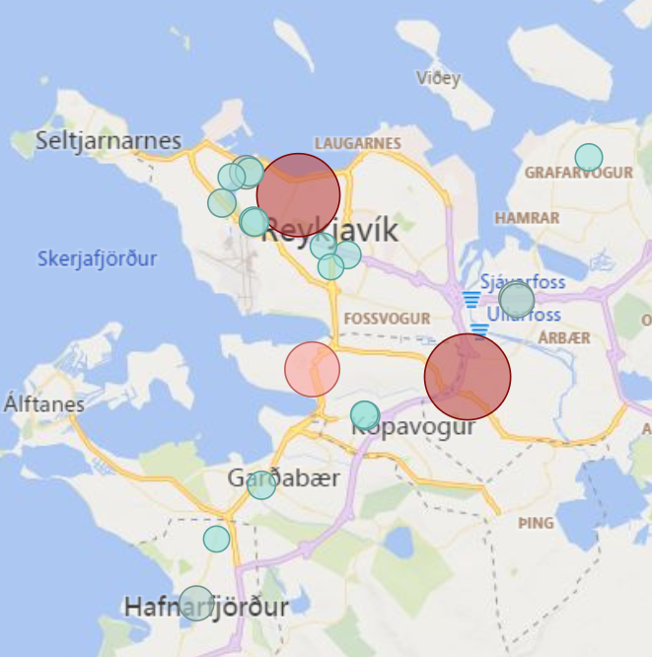
Stærstu stoppistöðvarnar

